Slide 1
Niveau 2 · Deel 17
Domain-Driven Design — deel 17
Example mapping en specification by example — Niveau 2: professional · Programma Mutatieplatform

Slide 2
Waar we vandaan komen
Deel 16: twee scherp geformuleerde, nog niet getoetste regels.
De ondergrensregel. De detectievraag.

Slide 3
"Ik dacht altijd: ergens onder de twintig procent.
Maar ik heb het nooit ergens zwart-op-wit gezien."

Slide 4
"Kunnen we niet gewoon een percentage kiezen en verder gaan?"

Slide 5
"Als we nu een percentage kiezen, kiezen we het uit het niets."

Slide 6
Example mapping
Matt Wynne.
Eén regel. Concrete voorbeelden.
Elke onbeantwoorde vraag krijgt een eigen, zichtbare plek.

Slide 7
Wat dit deel oplevert
De vier kaarttypen
De ondergrensregel getoetst
Wanneer een regel eigenlijk twee regels is
Specification by example
De voorbeeldkaart

Slide 8
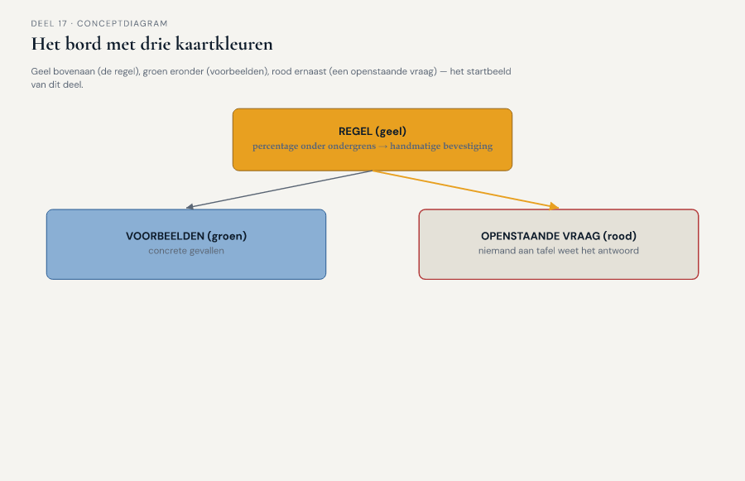
Figuur 17-1
Het bord: geel bovenaan, groen eronder, rood ernaast

Slide 9
De gele kaart
De regel zelf. Eén zin.
Eén gele kaart per gesprek.

Slide 10
De blauwe kaart
Een aanvullende regel of randvoorwaarde.
Ontstaat vaak tijdens het gesprek zelf.

Slide 11
De groene kaart
Een concreet voorbeeld.
Concrete waarden. Direct toetsbaar.

Slide 12
De rode kaart
Een vraag die niemand kan beantwoorden.
Geen storing — opbrengst.

Slide 13
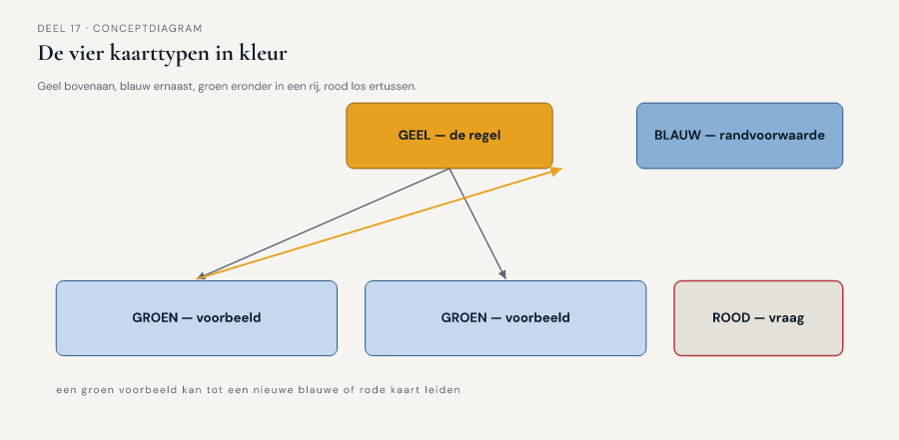
Figuur 17-2
De vier kaarttypen, met pijlen die laten zien hoe ze elkaar voeden ## DEEL A — DE ONDERGRENSREGEL

Slide 14
De gele kaart
"Bij een percentage onder de ondergrens
moet een medewerker handmatig bevestigen."

Slide 15
Vera's voorbeeld
32 uur → 6 uur (17%).
Groene kaart.

Slide 16
Karstens vraag
8 uur → 4 uur — hoe te wegen zonder referentiepunt?
Rode kaart: percentage, of absoluut aantal uren?

Slide 17
Otto's geval
40 uur → 36 uur, in twee stappen naar 15.
Te hypothetisch voor groen. Wél een rode kaart.

Slide 18
Willemijns geval
Een tijdelijke wijziging, zorgverlof, vaste einddatum.
Blauwe kaart: een lichtere regel.

Slide 19
"We hebben de regel niet opgelost.
Maar we weten nu precies wélke twee vragen
we moeten beantwoorden."

Slide 20
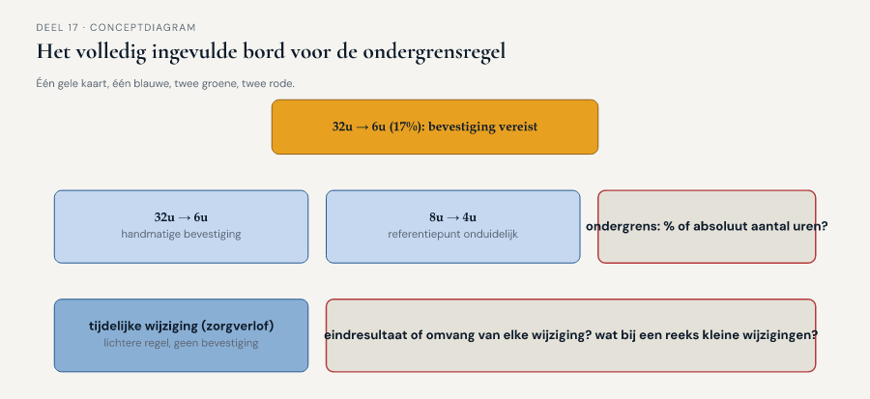
Figuur 17-3
Het volledig ingevulde bord — 1 geel, 1 blauw, 2 groen, 2 rood ## DEEL B — DE DETECTIEREGEL

Slide 21
Merels gele kaart
"Als er een signaal binnenkomt dat op een
scheiding kan wijzen, wordt het gemarkeerd."

Slide 22
Twee voorbeelden, twee vervolgstappen
Adreswijziging → gerichte navraag.
Begunstigdewijziging → al onderdeel van lopend proces.

Slide 23
"Als de voorbeelden telkens een ander soort
vervolgstap nodig hebben, dekt de gele kaart
eigenlijk twee regels."

Slide 24
Splitsen
Twee gele kaarten. Elk met eigen groene voorbeelden.

Slide 25
Van rood naar blauw
Wie voert de navraag uit?
Ter plekke beantwoord — rode kaart wordt blauw.

Slide 26
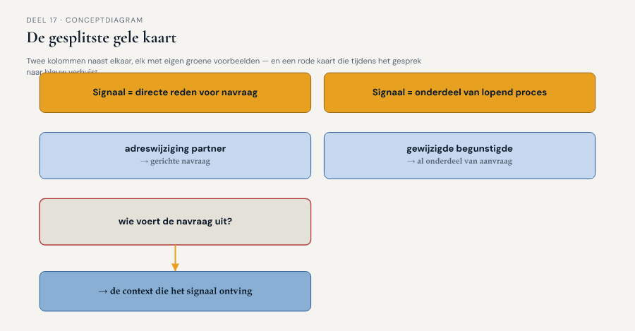
Figuur 17-4
De gesplitste gele kaart, met de rode-naar-blauwe kaart ertussen

Slide 27
Specification by example
Het bredere principe.
Een specificatie is pas compleet
als ze bestaat uit concrete voorbeelden.

Slide 28
Uitgangssituatie · gebeurtenis · resultaat
Een generieke, ondubbelzinnige vorm
om een voorbeeld vast te leggen.

Slide 29
"Om deze regel te toetsen, moet het systeem weten
wat het oorspronkelijke percentage was —
en dat leeft binnen dezelfde aggregaatgrens.
Maar de controle zelf lijkt ergens anders te horen."

Slide 30
De werkvorm van dit deel
De voorbeeldkaart
Vier stappen. Eén vraag die het verschil maakt.

Slide 31
Het veld dat het verschil maakt
Verandert er iets als je dit voorbeeld weghaalt —
of illustreert het, met andere getallen,
hetzelfde als een voorbeeld dat er al ligt?

Slide 32
Volgende keer
Deel 18 — Aggregates herzien: consistentiegrenzen
bij meerdere teams.
Drie signalen, in twee delen tijd, wijzen naar dezelfde vraag.

